Slide 1
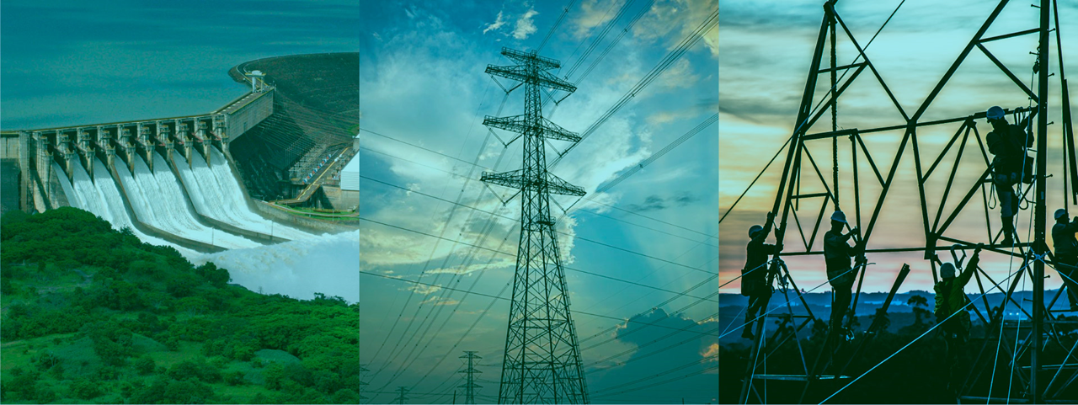
CONJUR MME
GRANDES ENTREGAS
Ministério de Minas e Energia
Consultoria Jurídica
08/12/2022

Slide 2
Grandes Entregas da CONJUR/MME
Apoio da Administração ao trabalho da Conjur é fundamental e, em retribuição, a Conjur fortalece a atuação da Administração
Dois destaques da atuação da CONJUR: judicialização do setor elétrico e do setor de mineração.

Slide 3
Realizações/Entregas
Setor Elétrico
Interlocução frequente entre os Jurídicos do Setor Elétrico - MME, ANEEL, EPE, AGU, ONS e CCEE - tem aumentado o êxito nas ações do setor.

Slide 4
Realizações/Entregas
Atuação firme em ações de massa que questionam a CFURH
ações para revisão do cálculo da CFURH podem acarretar um impacto de R$ 1,5 bi por ano a ser pago pelos consumidores
evitamos, até então, o aumento da base de cálculo da CFURH e, em consequência, o acréscimo de mais ônus aos consumidores e agentes do setor
- nesse sentido, a obtenção de decisão na SLS 2988 - STJ evita os acréscimos pretendidos pelos Municípios na CFURH até que sobrevenha decisão final de mérito nas ações
-

Slide 5
Realizações/Entregas
Ação contra os limites máximo e mínimo do PLD
associação do setor elétrico questiona os limites de PLD vigentes desde a edição do Decreto n. 5163, de 2004, vigente a quase 20 anos
liminar deferida sem oitiva da União, entendendo ilegal o parâmetro normativo e determinando que fosse editada nova regulamentação do tema
a retirada do PLD máximo ocasionaria prejuízo aos consumidores cativos na ordem de até 11,2 bilhões de reais num cenário extremo, ao passo que traria ganhos na ordem de 1,7 bilhões aos consumidores livres + aumento de cerca de 5% na conta de energia elétrica de um consumidor residencial, considerando apenas o mês de agosto de 2021
obtivemos êxito e conseguimos suspender a liminar

Slide 6
Realizações/Entregas
Acordo Judicial do Linhão Manaus - Boa Vista
superou divergência de 88 milhões de compensações para viabilizar empreendimento que diminuirá custos de cerca de 1 bilhão de reais de CCC/ano com geração termelétrica
LI emitida em 28.09.21, mas logo na sequencia foi ajuizada ACP no bojo da qual foi proferida decisão suspendendo o licenciamento em 17.12
o acordo colocou fim a 3 ACPs que traziam insegurança jurídica para o desenvolvimento do empreendimento
viabilizou o início das obras em outubro de 2022, depois de 10 anos da assinatura do contrato de concessão
acordo complexo que envolveu MME, AGU, IBAMA, FUNAI, Associação dos Waimiri-Atroari e empreendedor

Slide 7
Realizações/Entregas
Questionamento das regras da Portaria nº 17/2021 do MME - Contratação Emergencial
agente ofertou energia para contratação emergencial da Portaria n. 17/2021, mas deixou de fornecer o mínimo necessário previsto nas regras da contratação, de modo que foi descontratado na sequencia
judicialização das regras da contratação e liminar concedida para agente ofertar energia para o sistema, com risco à segurança do sistema
discussão acerca da remuneração pela energia ofertada – agente pede 1 bilhão de reais, correspondente à diferença entre o valor recebido e o valor que seria pago no âmbito da contratação emergencial
obtivemos sucesso com 2 medidas que impedem o pagamento ao agente até que sobrevenha decisão final de mérito no processo - evitamos, até aqui, aumento de 0,5% na tarifa de energia.

Slide 8
Realizações/Entregas
Contratação de Energia Decorrente da Portaria nº 17/2021 do MME - Contratação Emergencial
- Trilogia de decisões judiciais, no intervalo de 1 ano:
- cerca de 13 decisões judiciais, entre êxito e revés;
- 3 decisões proferidas num intervalo de 3 dias;
- 2 decisões que trancam o pagamento ao agente até que sobrevenha decisão final, uma no STJ e outra no TRF1;
- já evitamos uma concessão de liminar no STF; e
- esperamos obter novo indeferimento do pedido do agente no STF.

Slide 9
Realizações/Entregas
Apoio da CNIR - Câmara Nacional de Infraestrutura e Regulação da AGU, na qual a CONJUR MME possui assento, para articulação junto ao CNJ visando expedição de recomendação nos moldes da Recomendação 129 – para os 3 setores do MME.
recomendação aos tribunais para adoção de cautelas visando o abuso do direito de demandar que possa comprometer projetos de infraestrutura.

Slide 10
Realizações/Entregas
Setor de Mineração
setor altamente judicializado, cujas ações, em sua maioria ações civis públicas, inviabilizam, em âmbito nacional, o desenvolvimento de projetos de mineração
- a Conjur atua de forma prioritária, ao lado de outros atores relevantes no âmbito federal – MME (AESA e SGM), AGU, FUNAI, IBAMA, etc

Slide 11
Realizações/Entregas
Setor de Mineração
Projeto Santa Quitéria - CE
- potencial de suprir 10% do fosfato consumido no mercado nacional e de suprir 100% da demanda nacional de urânio, cujo excedente ainda poderá ser exportado;
- 2,3 bi de investimentos;
- 10,8 milhões em compensação ambiental + CEFEM para os entes; e
- MPF exige estudo do componente indígena com premissas que extrapolam a regulamentação vigente, quais sejam, contemplar impactos a aldeias indígenas existentes no entorno do empreendimento e não apenas aquelas que se encontram demarcadas.

Slide 12
Realizações/Entregas
Setor de Mineração
Exemplos:
Projeto Autazes – AM
- potencial de suprir 25% do cloreto de potássio no mercado nacional por cerca de 30 anos;
- 10 bi de investimentos;
- a ações civis públicas; e
- licença prévia do empreendimento suspensa até conclusão de consulta prévia a povo indígena.

Slide 13
Realizações/Entregas
DESAFIOS DA NOVA GESTÃO
- combater a judicialização do PCS
- combater a judicialização da revisão ordinária de garantia

